Slide 1
Livrables
- Repo Github de l'application avec fichier Readme.md expliquant comment installer l'application - Rapport avec les informations suivantes : Les plugins installés avec des captures écran. Captures écran des pages. Simulation d'achats avec captures écran des factures et toutes les étapes.
Création d'un site web E-Commerce avec WordPress
Télécharger la dernière version du logiciel WordPress à partir de wordpress.org
Installez WordPress en local. (Configurez la connexion à la base de données au début pour avoir le tableau de bord)
Renseignez le nom, slogan du site web, qui seront similaires du site web à répliquer.
Activer l’option multisite.
Cherchez et installer un thème WordPress gratuit proposant les fonctionnalités E-Commerce (Compatible avec le plugin WooCommerce), vous pourriez choisir le thème officiel de WooCommerce, StoreFront.
Créer une boutique vendant les produits de votre choix. Ajoutez pas moins de 15 produits avec différents paramètres :
> Différentes variations
> En Promo
Ajoutez quelques articles dummy sur le site web.
Ajoutez d’autres plugins pour faire le marketing (SEO, SEM) et pour respect de la loi RGPD (GDPR).
Configurez le plugin WooCommerce.
Faire des simulations d’achats sur le siteweb.
Contexte du projet

Slide 2
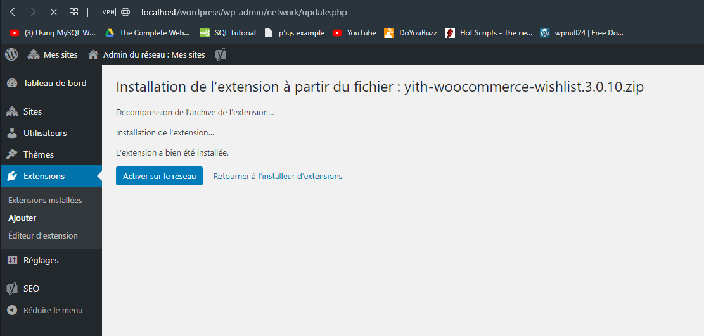
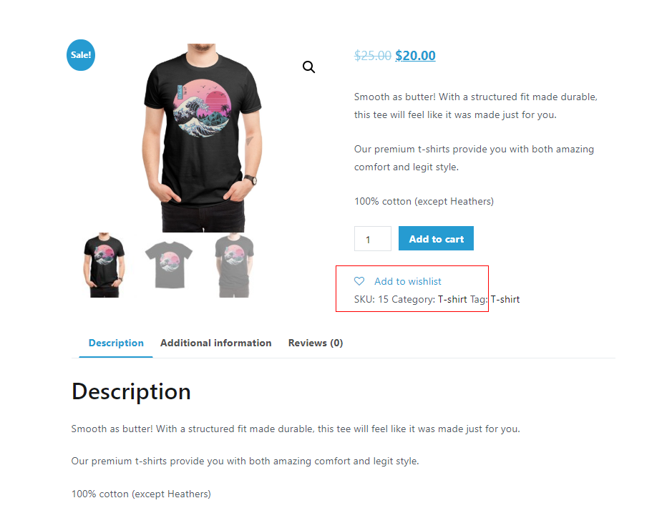
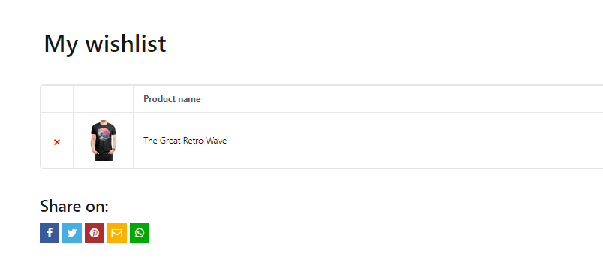
YITH WooCommerce Wishlist
YITH WooCommerce wishlist plugin allows your customers to save products to their wishlist. They can use the wishlist to make the purchase later or share their wishlist with friends and family.
This is a perfect addon for your online store during busy holiday seasons when people are making their shopping lists and purchasing gifts.

Slide 3
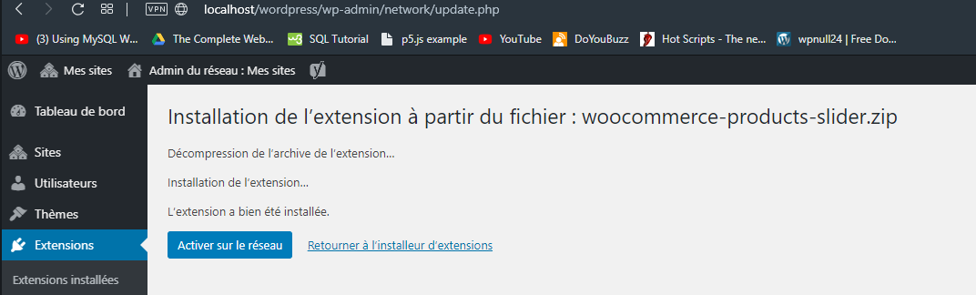
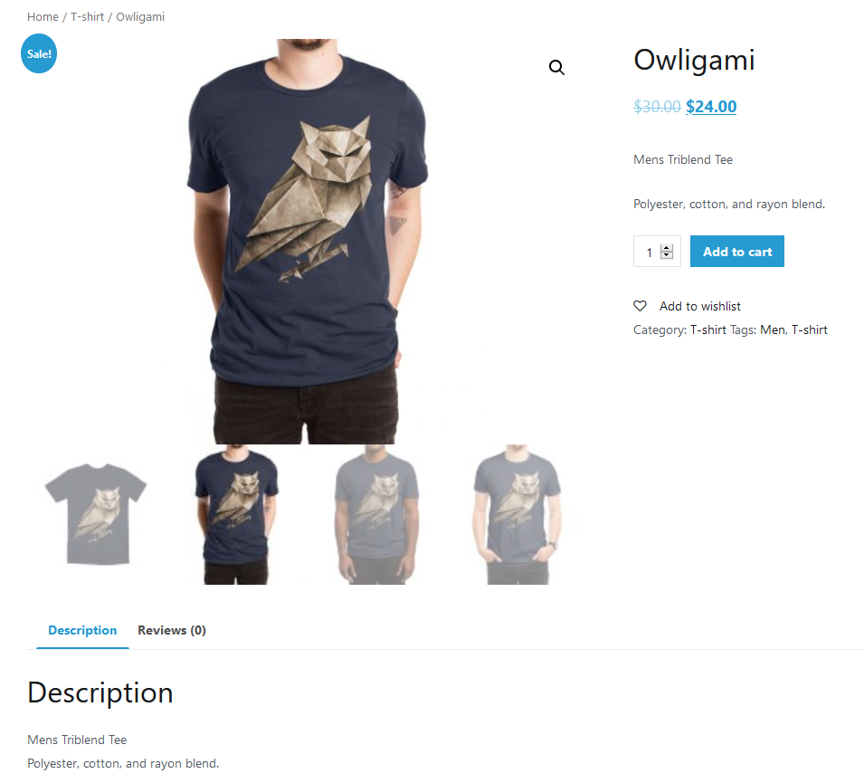
woocommerce-products-slider
WooCommerce Products Slider allows you to easily create beautiful product sliders and carousels and add them anywhere on your WooCommerce store.

Slide 4
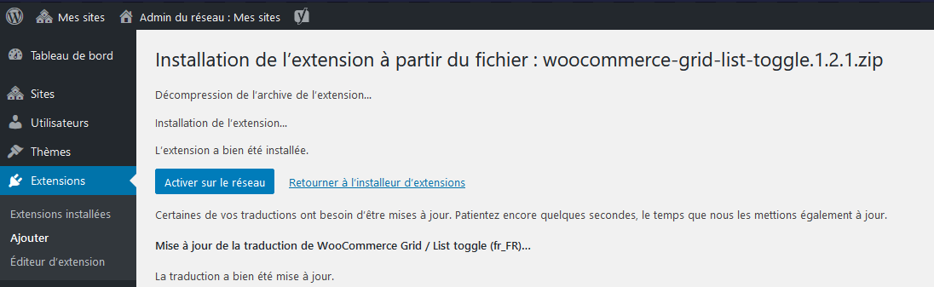

woocommerce-grid-list-toggle.1.2.1

Slide 5
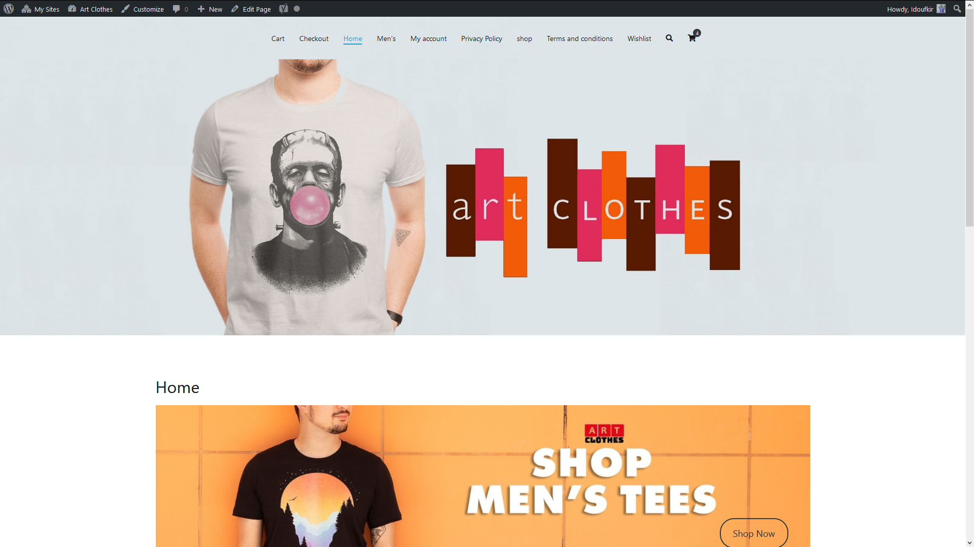

Slide 6
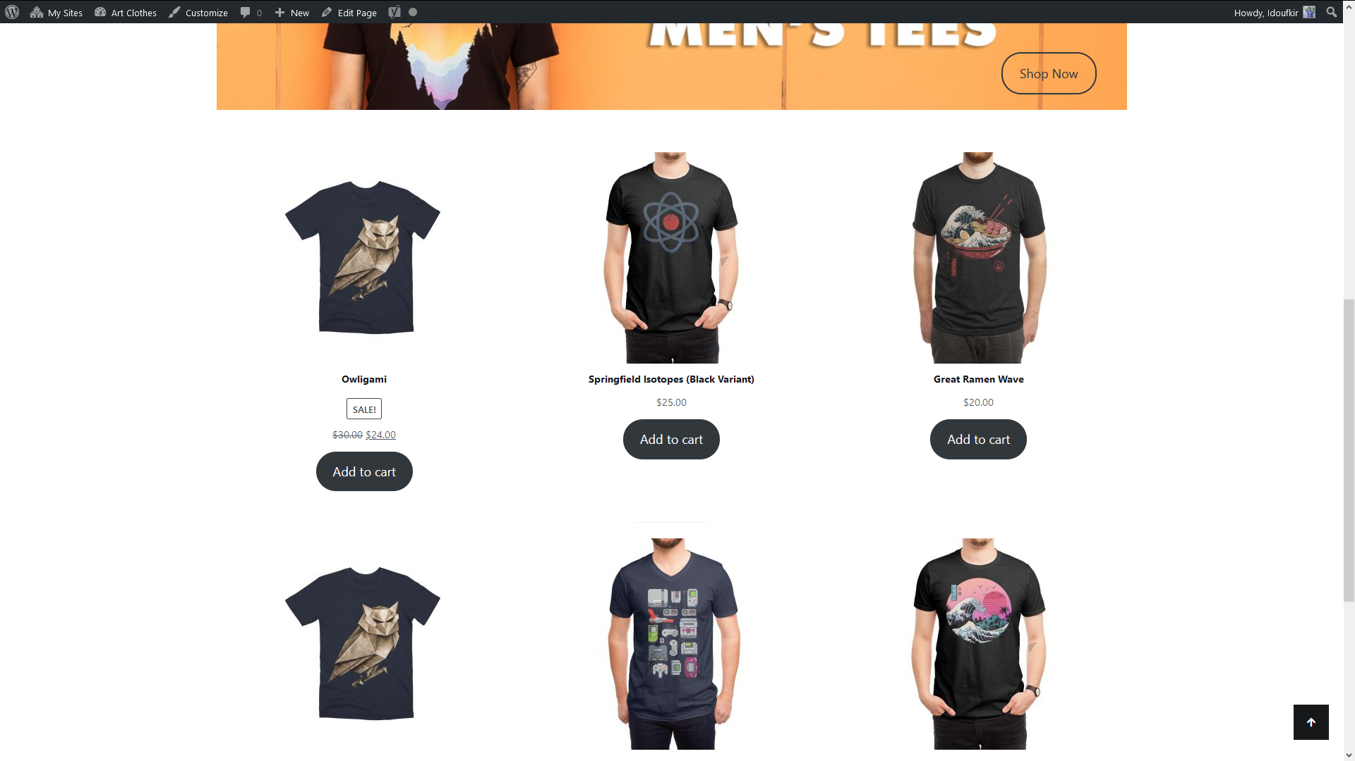

Slide 7
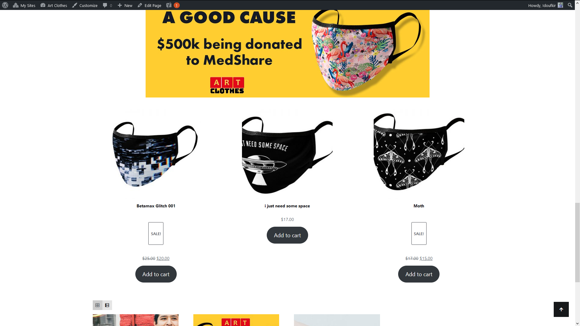

Slide 8
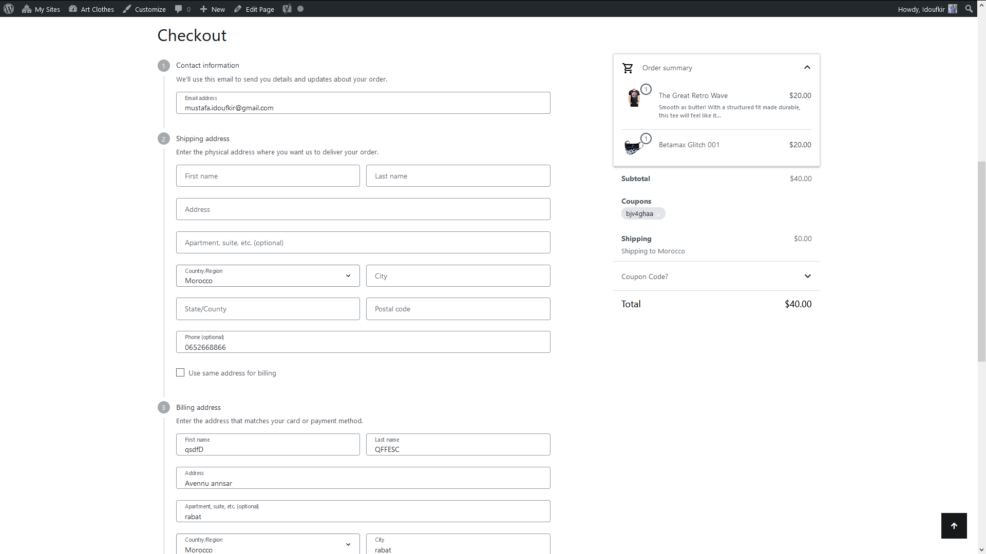

Slide 9
